Slide 1
Architecture Digital Factory

Slide 2
Monolith VS Microservice.
Pourquoi une architecture Microservice :
Évolutivité et fiabilité
Scalabilité horizontale
Organisation : Opter pour un découpage métier en groupant les services et les types de données qui ont des liens forts, et en séparant quand ils sont suffisamment indépendants.
Le découpage se fait par domaine métier, en groupant les services et les types de données qui ont des liens forts, et en séparant quand ils sont suffisamment indépendants.

Slide 3
Le système devient distribué
Organisation :Évolutions transverses

Slide 4
DevOps et provisionning
Multiplier les applications, c’est multiplier le nombre de déploiements et d’instances de serveurs.
Pour éviter les erreurs et les surcoûts trop importants, il faut un workflow très efficace au niveau outils et process avec des déploiements le plus automatisé possible
Instaurer une sandBox

Slide 5
CLI-1
CLI-2
CLI-3
Mobile
Autre
Catalogue de services
(SWAGGER )
+
Auto-def des servies
Edge Server Zuul
(Reverse Proxy & Router)
OAUTH-SSO-PROXY
CB/LB
OAUTH AUTHORIZATION SERVER
OAUTH RES
API-RES 1
CB/LB
OAUTH RES
API-RES 2
CB/LB
OAUTH RES
API-RES 2
CB/LB
SERVICE DISCOVERY
API SERVICES
MONITOR DASHBOARD
(Hystrix dashBoard +turbine)
COMPOSITE SERVICES
CONFIG SERVER
MS-3
LOGGING ANALYSES DASHBOARD
CORE SERVICES
MS-1
MS-2
DB
CB: Circuit Breaker
LB: Load Balancer

Slide 6
Déclinaison Architecture
Edge Server (Zuul reverse Proxy ) :
basé sur spring Boot , Netflix Zuul .
Gateway Pour les requêtes entrantes .
Zuul permet le routage Dynamique , monitoring, resiliency et la sécurité ,
Load Shedding : allocation de capacité
Pour chaque type de requête et elimination des requêtes qui dépassent la limite.

Slide 7
Eureka Server : discovery server ( Ribbon pour assurer le load balancing pour les microservices ).
Config Server : spring cloud config server , centraliser la configuration , fournit une configuration côté serveur et client pour externaliser la configuration pour un systéme distribué.
Logging : zippKin distributed tracing system en combinaison sleuth ,
ELK (profil assurant suivi avec dahsboard sur la prod ) .
Circuit Breaker : Hystrix ( résilient service).

Slide 8
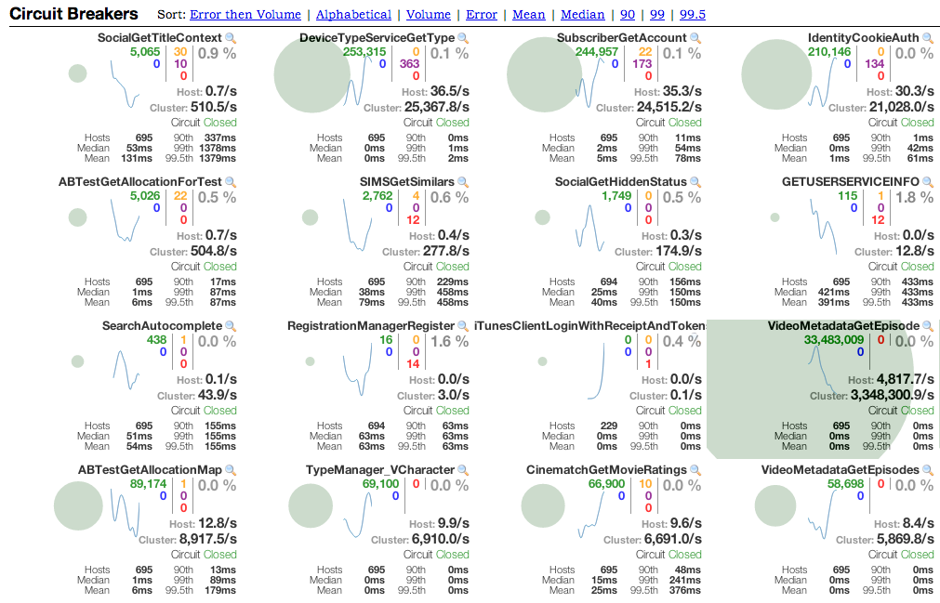
Monitoring et dashboard : Turbine/Netflix Hystrix aggregation de stream et affichage temps reel du healty service : samples :

Slide 9
Resources API
Resource Data : resource model qui specifie le RESTful mapping of the application data model , la data et son comportment.
REST Metadata ( Hateoas) : inclure les URLs et leurs relations samples :
Attribute | Type | Meaning
id | String | Identifies the unique ID of a resource.
href | String | Identifies the URL of the current resource.
link | Object | Identifies a relationship for a resource. This attribute is itself an object and has “rel” “href” attributes.

Slide 10
Securité :
Config externaliser , communication legacy system,
assurer l’authentification : LDS , Gestion des authorisations UAA.

Slide 11
Front React
CLI-1
NGINX
APPLI
React-Redux

Slide 12



Slide 13
Dev Tools
Java 8
Maven
Git
Intellij IDEA community

